Slide 1
Progetto Parallel Programming
JobLib – OpenMP – OpenACC
Elia Matteini - Filippo Zaccari

Slide 2
Image Augmentation
Python - JobLib

Slide 3
Introduzione
Image augmentation è una tecnica utilizzata per ampliare i dataset di immagini
Libreria Albumentation per modificare le immagini
Libreria JobLib per la parallelizzazione
Libreria OpenCV per lettura/scriittura immagini da/su disco
Image Augmentation
Notes:
Si prende un immagine, si fanno tot modificazioni e si salvano

Slide 4
Struttura sequenziale e parallela
Sequenziale
Parallelo
Lettura immagini da disco
Definizione set di trasformazioni
Per ogni immagine:
Applicazione trasformazioni
Salvataggio immagini aumentate
Divisione delle immagini in batch in base al numero di processi
Per ogni batch di immagini:
Lettura immagini da disco
Definizione set di trasformazioni
Applicazione trasformazioni
Salvataggio immagini aumentate
Image Augmentation

Slide 5
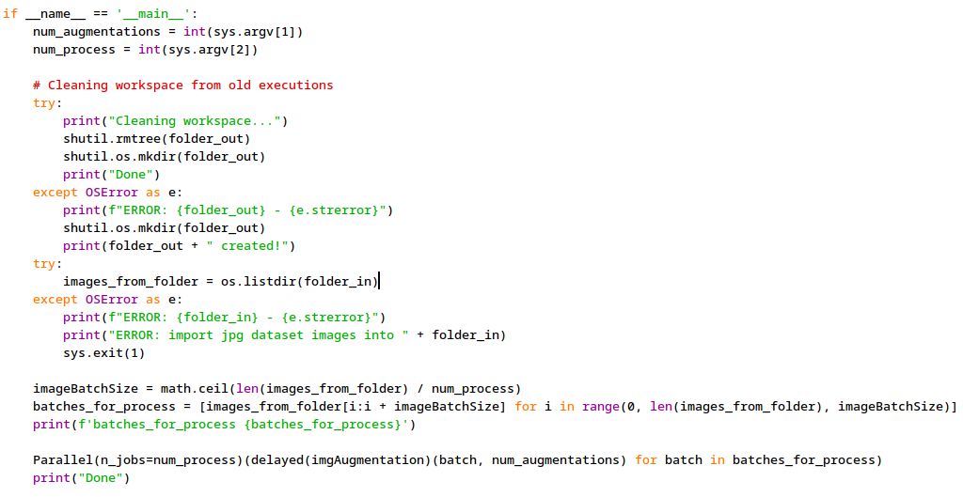
Divisione delle immagini in batch in base al numero di processi
Parallelizzazione​
Image Augmentation

Slide 6
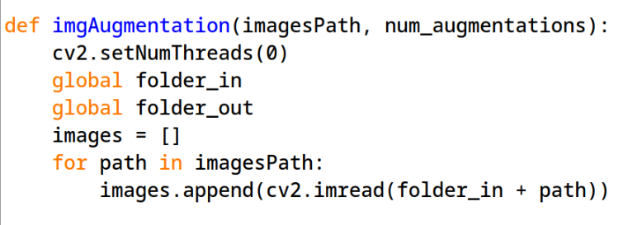
Disattivazione parallelizzazione nella funzione di OpenCV​
Lettura immagini per ogni batch​
Image Augmentation

Slide 7
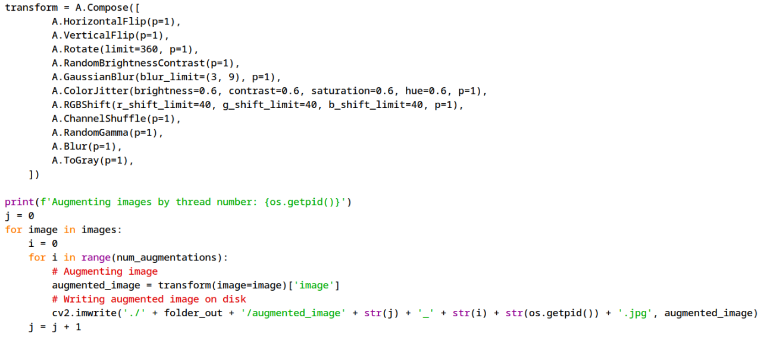
Definizione del set di trasformazioni
Per ogni immagine nel batch, applica le trasformazioni e scrive le immagini su disco
Image Augmentation

Slide 8
Specifiche
Laptop System: ASUSTeK
product: TUF Gaming FX505DV
Distro: Ubuntu 22.04.4 LTS
Kernel: 6.5.0-21-generic x86 64
CPU: quad core (8 thread) AMD Ryzen 7
3750H 2.3 Ghz
Memory: 16 GB
Image Augmentation
Notes:
Si prende un immagine, si fanno tot modificazioni e si salvano

Slide 9
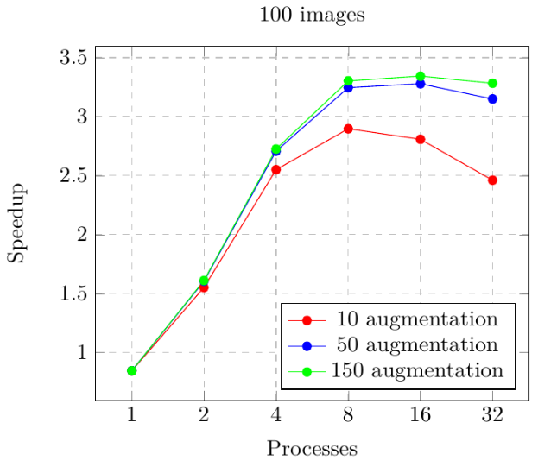
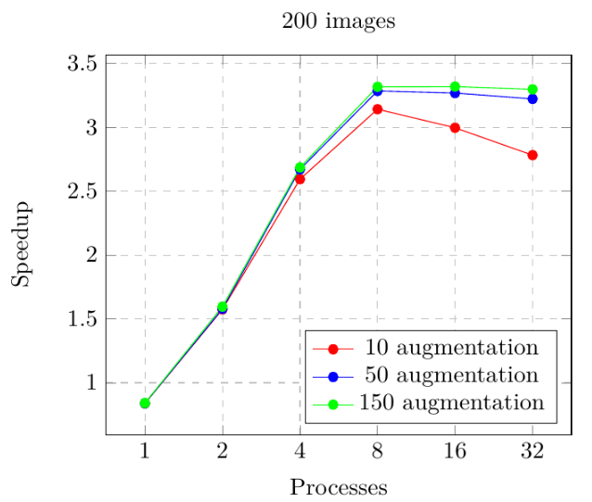
Speedup
Image Augmentation

Slide 10
Conclusioni
Image Augmentation
Speedup positivo nonostante l'utilizzo del multiprocessing invece del multithreading
Scrittura delle immagini su disco ad ogni trasformazione per evitare la saturazione della RAM
Image Augmentation

Slide 11
K-Means
C++ - OpenMP

Slide 12
Introduzione
K-means è una tecnica di machine learning unsupervised per raggruppare un insieme di elementi omogenei intorno a K cluster
Direttive (pragma) OpenMP per la parallelizzazione
Utilizzo struttura dati AoS
K-Means

Slide 13
Struttura programma
Generazione dei punti e dei centroidi​
Finché non raggiunge l'equilibrio:
Per ogni punto calcola il centroide più vicino
Per ogni centroide ricalcola la posizione in base alla posizione media dei punti
K-Means

Slide 14
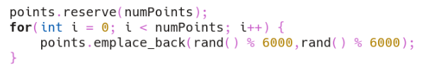
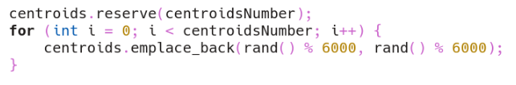
Generazione dei punti
Generazione dei centroidi
K-Means

Slide 15
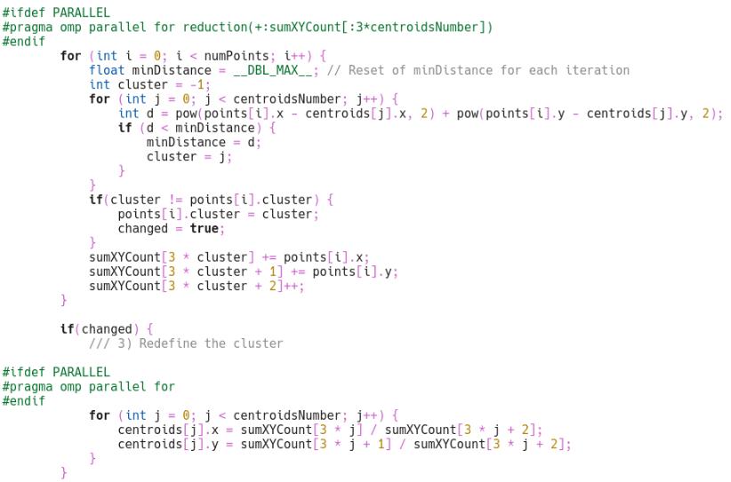
Parallelizzazione
Calcolo del centroide più vicino
Salvataggio valori nuovi assegnamenti dei punti
Parallelizzazione
Ricalcolo della posizione dei centroidi
K-Means

Slide 16
Specifiche
Laptop System: ASUSTeK
product: TUF Gaming FX505DV
Distro: Ubuntu 22.04.4 LTS
Kernel: 6.5.0-21-generic x86 64
CPU: quad core (8 thread) AMD Ryzen 7
3750H 2.3 Ghz
Memory: 16 GB
Laptop System: LENOVO ThinkPad X280
Distro: Debian GNU/Linux trixie/sid
Kernel: 6.6.15-amd64
CPU: dual core (4 threads) model: Intel Core
i5-7300U 64 bits 2.6 Ghz
Memory: 8 GB
K-Means

Slide 17
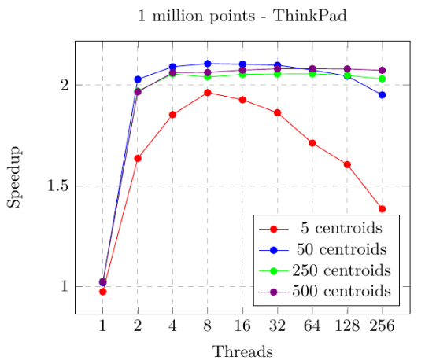
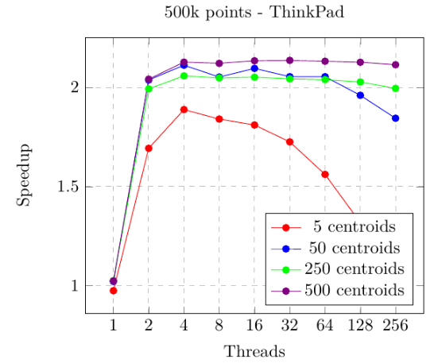
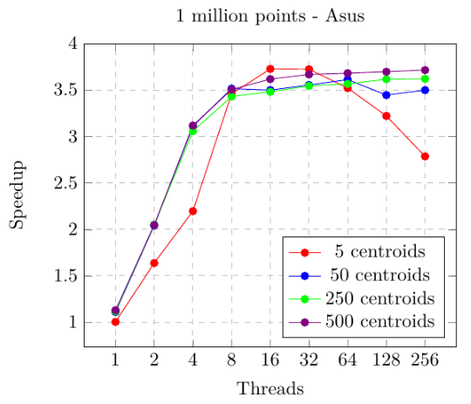
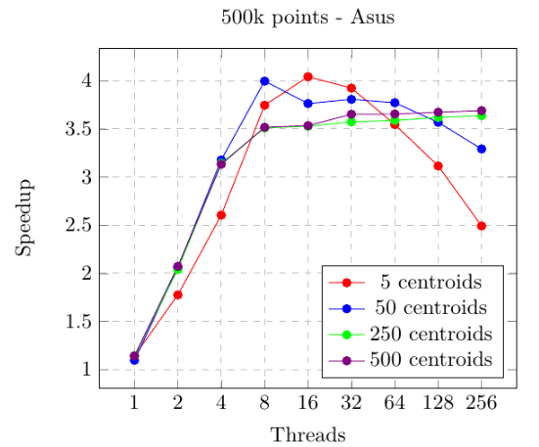
Speedup
K-Means
Notes:
Nota bene: Con pochi centroidi le prestazioni peggiorano faf in quanto parallelizzato anche lì

Slide 18
K-Means - OpenMP
Conclusioni
Programmazione ad oggetti non ideale per questo approccio
Prestazioni migliorate rispetto alla versione sequenziale
K-Means

Slide 19
K-Means
C - OpenACC

Slide 20
Introduzione
K-means è una tecnica di machine learning unsupervised per raggruppare un insieme di elementi omogenei intorno a K cluster
Direttive (pragma) OpenACC per la parallelizzazione
Utilizzo struttura dati SoA
K-Means

Slide 21
Struttura programma
Generazione dei punti e dei centroidi​
Finché non raggiunge l'equilibrio:
Per ogni punto calcola il centroide più vicino
Per ogni centroide ricalcola la posizione in base alla posizione media dei punti
K-Means

Slide 22
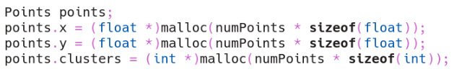
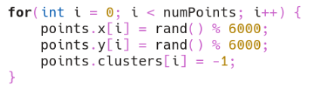

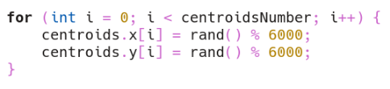
Generazione dei punti
Generazione dei centroidi
K-Means

Slide 23
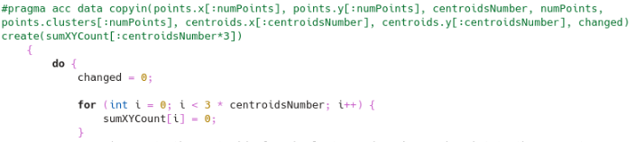
Trasferimento dati da host a device
K-Means

Slide 24
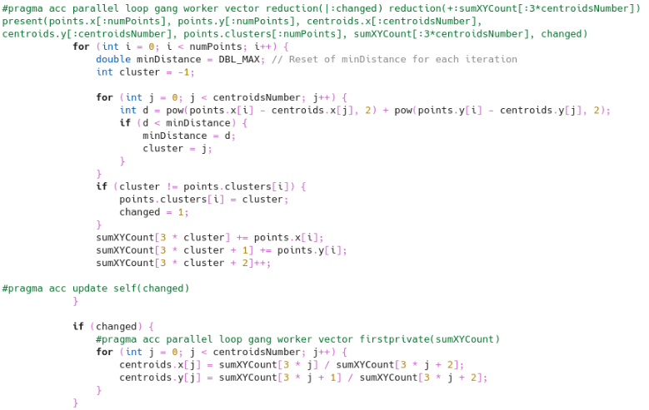
Parallelizzazione
Sincronizzazione variabile "changed"
K-Means

Slide 25

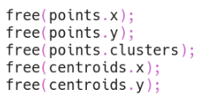
Trasferimento dati da device a host
Liberazione memoria
K-Means

Slide 26
Specifiche
GPU: NVIDIA GeForce RTX 2060
Cores: 1920
Memory: 6GB GDDR6
Architecture: Turing
K-Means
Notes:
Si prende un immagine, si fanno tot modificazioni e si salvano

Slide 27
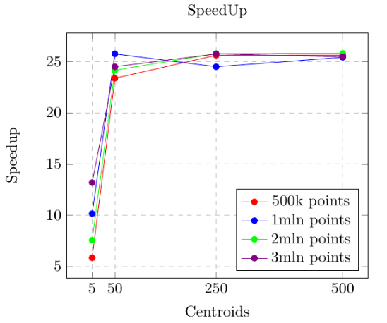
Speedup
K-Means
Notes:
Nota bene: Con pochi centroidi le prestazioni peggiorano faf in quanto parallelizzato anche lì

Slide 28
K-Means - OpenACC
Conclusioni
Linguaggio basso livello
Trasferimento oneroso dei dati da host a device
Problemi sincronizzazione dati
Prestazioni nettamente migliori rispetto alla versione con CPU
K-Means

Slide 29
OpenMP - OpenACC
Considerazioni
Comodità dei pragma
Maggior complessità in OpenACC
Maggior velocità in OpenACC
Compilazione più difficoltosa su OpenACC
K-Means

